Slide 1
建筑工程计量与计价

Slide 2

知 识
拓 展
1.4
1.4.2 一般土方

Slide 3
1.4.2 一般土方
【问题分析】
结合山东省建筑工程消耗量定额（2016版）和山东省建筑工程价目表（2017版），计算该基础土石方工程量（不考虑坡道挖土），确定定额项目，并列表计算省价分部分项工程费。
1
案例背景
某工程基础平面图和断面图如图1.3-2所示，土质为普通土，采用挖掘机挖土（大开挖，坑内作业），自卸汽车运土，运距为500m，

Slide 4
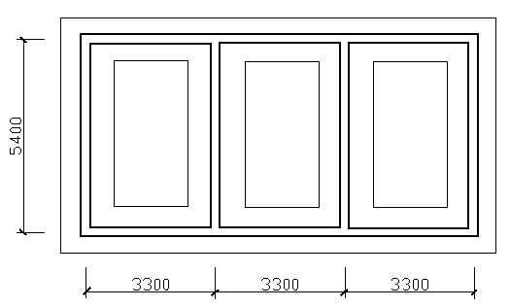
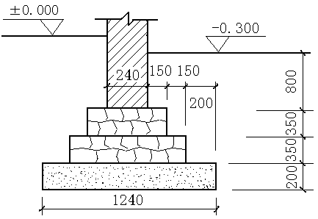
图1.3-2(a)基础平面图
图1.3-2(b)基础断面图

Slide 5
2
案例分析
计算土方工程量所需要的知识点：
1.开挖方式：挖掘机挖、自卸汽车运土，大开挖、坑内作业
2.土壤类型：普通土
3.工作面：0mm
4.开挖深度：1.7m
5.放坡：K=0.33
挖一般土方计算规则：
按设计图示基础(含垫层)尺寸,另加工作面宽度、土方放坡宽度或石方允许超挖量乘以开挖深度，以体积计算，

Slide 6

3
案例应用
(1)计算挖土方总体积
基坑底面积S底= =（3.3×3＋1.24）×(5.4＋1.24)=73.97㎡
基坑顶面积S顶= =（3.3×3＋1.24＋2×0.33×1.7）×(5.4＋1.24＋2×0.33×1.7)=95.18㎡
挖土方总体积
=1.7/3×(73.97＋95.18＋ )=143.40m3

Slide 7
3
案例应用
(2)挖掘机挖装土方工程量=143.40×0.95=136.23m3
套用定额1-2-41 单价（含税）=54.05元/10m3
(3)自卸汽车运土工程量=136.23m3
套用定额1-2-58，自卸汽车运土方，运距1km以内
单价（含税）=62.78元/10m3
(4)人工清理修整工程量=143.40×0.063=9.03m3
套用定额1-2-3 单价（含税）=449.35元/10m3

Slide 8
3
案例应用
(5)人工装车工程量=9.03m3
套用定额1-2-25，人工装车
单价（含税）=135.85元/10m3
(6)自卸汽车运土方工程量=9.03m3
套用定额1-2-58，自卸汽车运土方，运距1km以内
单价（含税）=62.78元/10m3

Slide 9
3
案例应用
计算分部分项工程费：
序号 | 定额编号 | 项目名称 | 单位 | 工程量 | 增值税（简易计税）（元）
 |  |  |  |  | 单价（含税） | 合价
1 | 1-2-41 | 挖掘机挖装一般土方 普通土 | 10m³ | 13.623 | 54.05 | 736.32
2 | 1-2-58 | 自卸汽车运土方 运距≤1km | 10m³ | 13.623 | 62.78 | 855.25
3 | 1-2-3 | 人工清理修整 | 10m³ | 0.903 | 449.35 | 405.76
4 | 1-2-25 | 人工装车 | 10m³ | 0.903 | 135.85 | 122.67
5 | 1-2-58 | 自卸汽车运土方 运距≤1km | 10m³ | 0.903 | 62.78 | 56.69
 |  | 省价分部分项工程费合计 | 元 |  |  | 2176.70

Slide 10
4
特别提示
土方开挖深度H=0.8+0.35×2+0.2=1.7m＞1.2m，机械开挖普通土，允许放坡。
毛石基础工作面宽度=0.2+c=0.2+0.33×0.2=0.266m＞0.25m，满足毛石基础工作面要求。

Slide 11
参考资料
完成本案例所需要的参考资料：
1.山东省建筑工程消耗量定额；
第一章：土石方工程
2.山东省建筑工程价目表；
第一章：土石方工程
3.山东省建设工程费用项目组成及计算规则；

Slide 12
本节知识点讲解完毕

